Slide 1
مبانی انجیل مطالعه درس 6 خداوند و بدی

Slide 2
www.biblebasicsonline.com www.carelinks.net Email: info@carelinks.net

Slide 3
6-1. خداوند و بدی
.

Slide 4
خداوند بوده 100% با قدرت و نه دو خدایی
من هستم خداوند و این دلیل است نه دیگری، از طرفی دیگر من برای این نیست خداوند، آم مردم توانایی داشتن حالا، برای طالع از پسر و برای مغرب زمین ، آن سپس است هیچ در کنار منف من هستم خداوند ، و سپس است نه دیگری من برای روشنی و خلق تاریکی ها ، من ساختم درست- هستی و خلق بیچارگی، من هستم خداوند، کسی که عمل کرده به همه اینهای موجود isaiah 45:5_7

Slide 5
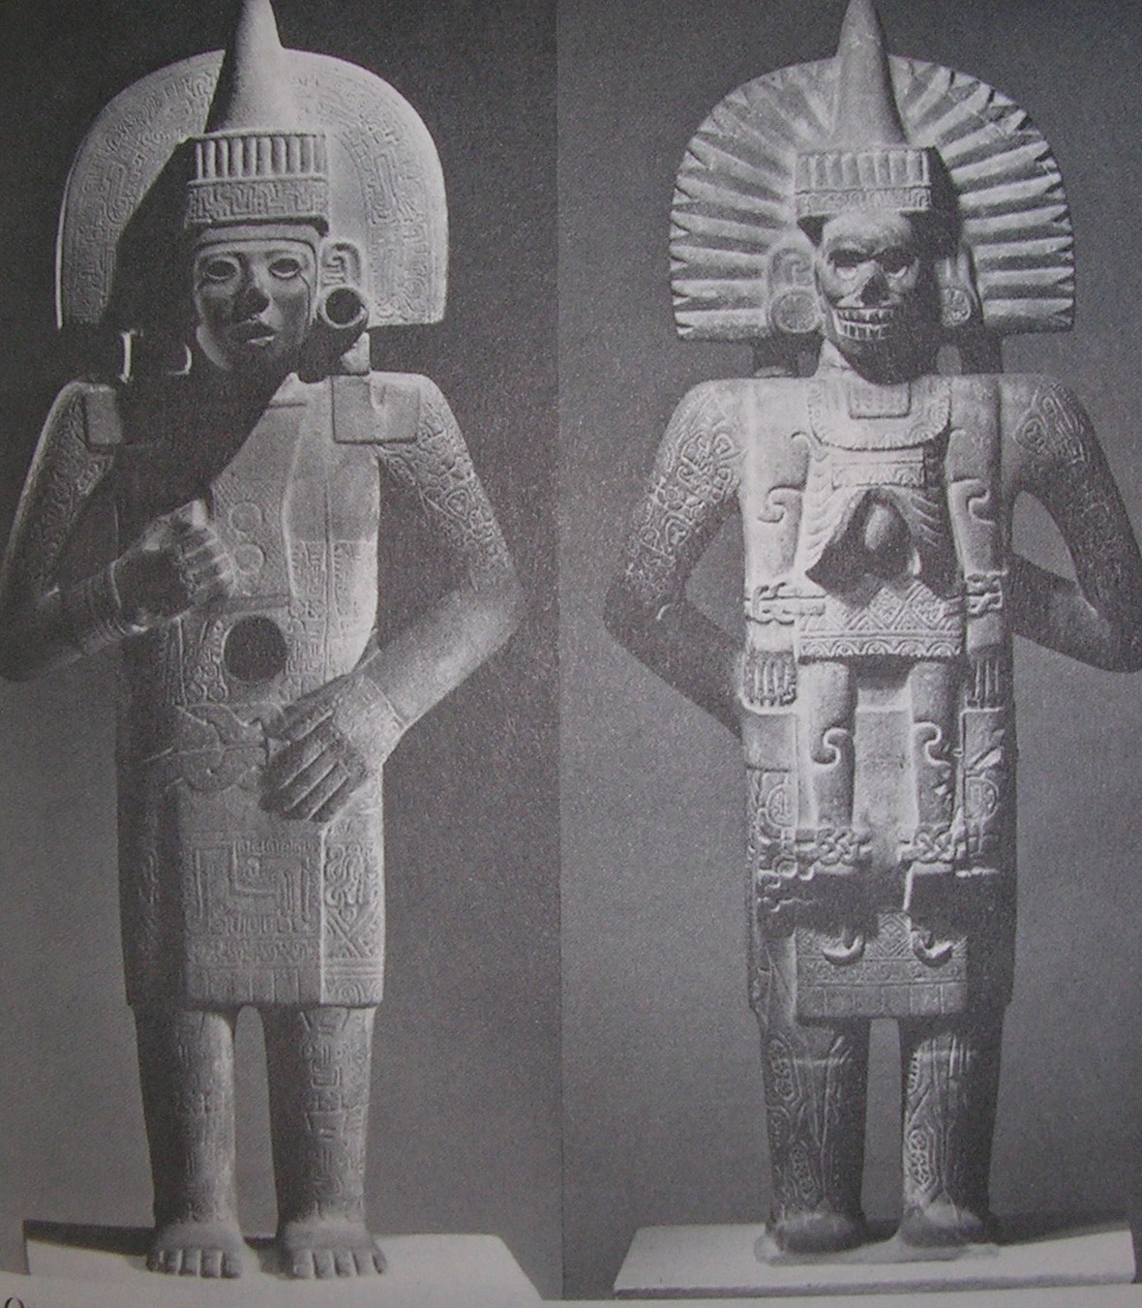

Slide 6
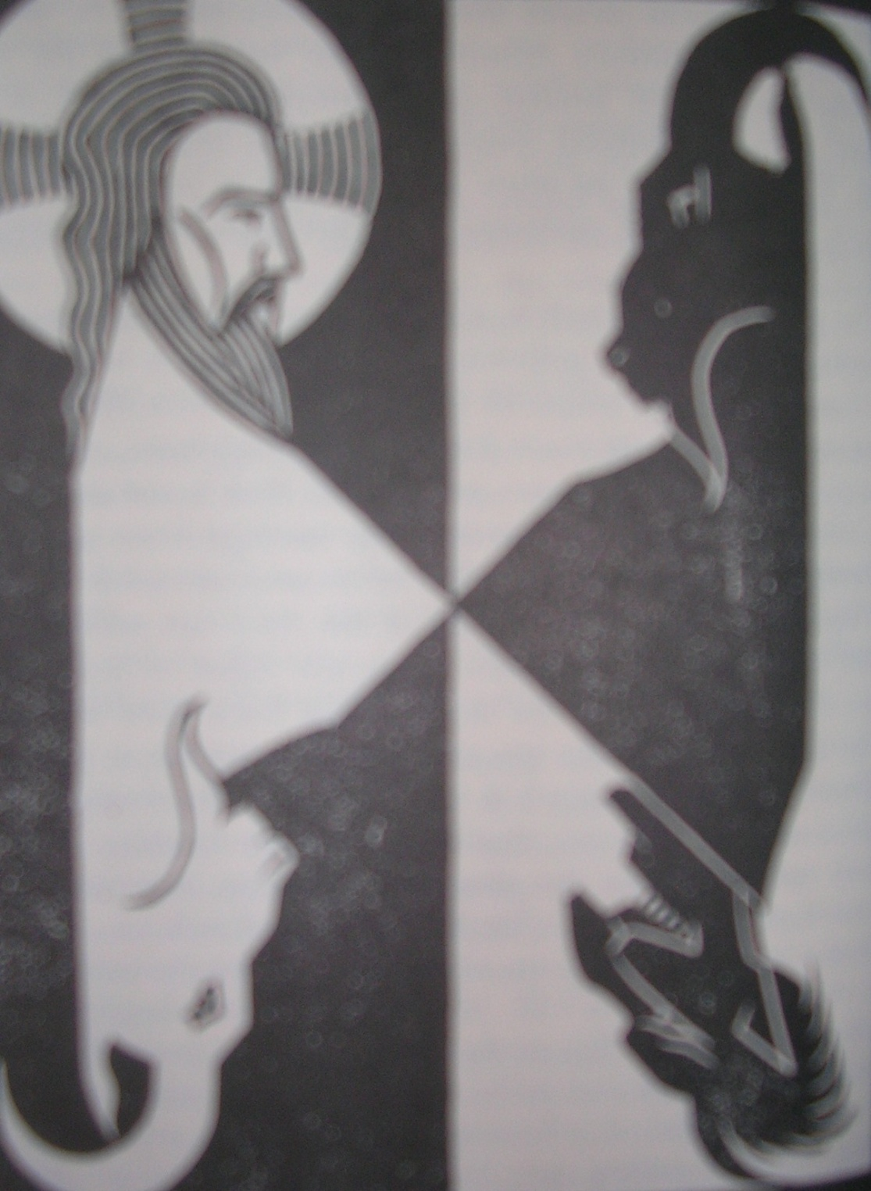

Slide 7
.
Amos 3:6 شیپور دمیده شده است در شهر و مهم هستند هراسان؟آن حادثه که بدبختی امده در شهر ، مگر اینکه خداوند تمام کند این را ؟
Micah 1:12 برای سکونت در مارونیت انتظاربطوری از خوبی، زیرا که بدبختی بود که آمده پائین از خداوند دروازه های اورشلیم

Slide 8
.
Exod 4:11 و سپس خداوند گفت او « کسی ب.د که ساخته دهان انسانها را؟ کسی که ساخت او لال، دیده، یا کور؟ این نیست من خداوند؟
Job 1:21-2:10 و او گفت ، برهنه من آمدم از مادر از رحمش بایستی برهنه من بر گردم. خداوند داده، و خداوند او ساخته را ها، مبارک نام او از خداوند، 10 اما او گفت، شما صحبت می کنید همچون اولین از جاهلان زن توانسته صحبت کتد، ما خوبی دریافت می کنیم از خداوند و نبایستی ما بدی و دریافت کنیم؟ همه در این امر نخواهیم گناهکار به همراه لب او.

Slide 9
.
heb. 12: 6-11 برای خداوند یکی از رشته های او را دوست دارد، و مجازات هر پسر که او دریافت می کند. آن را برای نظم و انضباط است که شما باید برای تحمل و قدرت است. خدا است که درمان شما به عنوان پسر. برای آنچه که پسر است آنها پدر خود می کند نظم و انضباط وجود دارد؟ 8 اگر شما بدون نظم و انضباط، که در آن همه شرکت را ترک کرده اند، پس شما فرزندان نامشروع و نه پسر می باشد. علاوه بر این، ما پدران زمینی که ما را به حال منظم و ما آنها را محترم شمرده شود. ما باید نه خیلی بیشتر بود موضوع را به پدر و ارواح زندگی می کنند؟ برای آنها ما را برای یک زمان کوتاه آن را به عنوان بهترین به نظر می رسید به آنها نظم، اما او به ما رشته برای خوب ما، که ما ممکن است معظم له به اشتراک بگذارید. برای لحظه ای همه رشته دردناک به جای لذت بخش به نظر می رسد، اما بعد از آن بازده میوه های صلح آمیز از عدالت به کسانی که توسط آن آموزش دیده اند.

Slide 10
خدا بزرگتر از "شیطان است؛ دشمنان ما کمک به رستگاری
1Cor. 5: 5 شما برای ارائه این مرد به شیطان برای نابودی گوشت، به طوری که روح او ممکن است در روز خداوند را نجات داد.
1Tim. 01:20 در میان آنها Hymenaeus و الکساندر، که آنان را به را به شیطان واگذار که آنها ممکن است یادگیری به مقدسات بی حرمتی نیست.

Slide 11
.
Romans 6:23 برای دستمزدی از کناهان این مرگ است. اما رهایی گرفتن از خداوند ابدی است زندگی در عیسی مسیح شما خداوند.

Slide 12
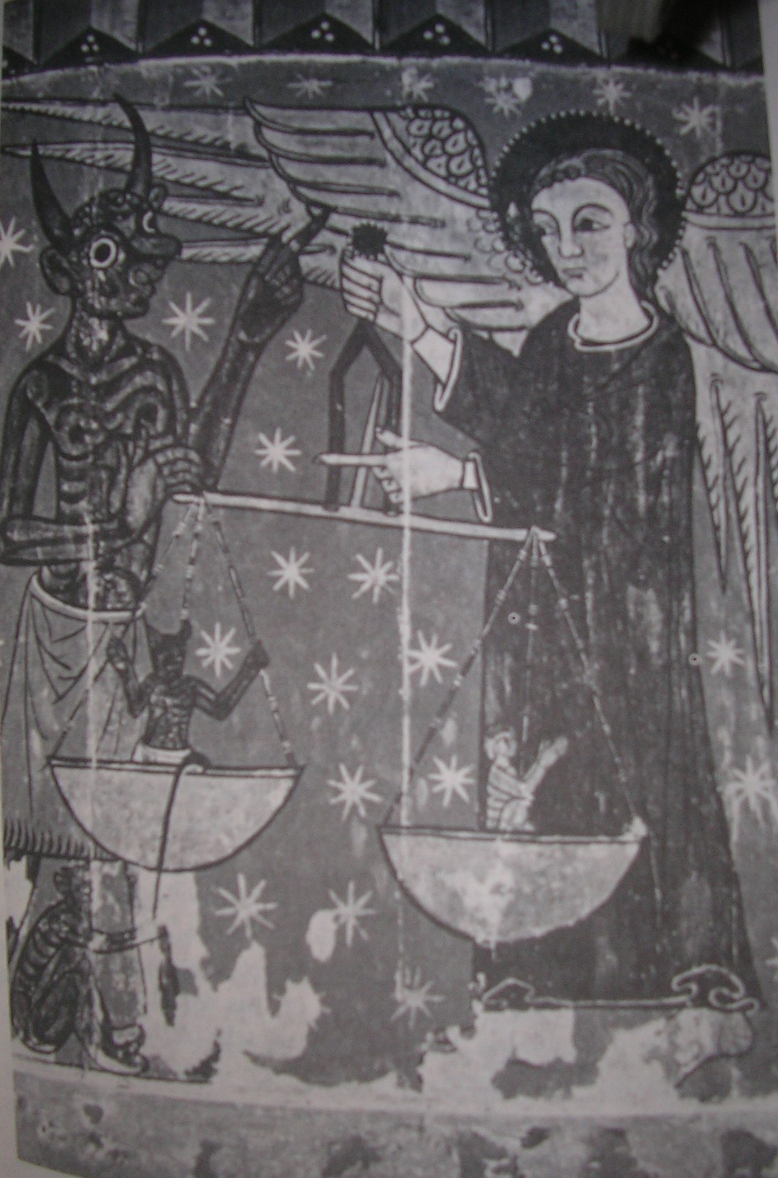

Slide 13
گناهانی از درون
mark7: 15،21-23 هیچ چیز خارج از یک فرد است که با رفتن به او می تواند او را ناپاک سازد وجود دارد، اما چیزهایی که از یک فرد آمده است آنچه او را ناپاک سازد. برای از درون، از قلب انسان، آمده افکار شیطانی، فساد جنسی، سرقت، قتل، زنا، پوشیده، شرارت، فریب، نفس اماره، حسادت، تهمت، غرور، حماقت. همه این چیزهای بد را از درون می آیند، و آنها یک فرد بی حرمت کردن.

Slide 14
.
Genesis 8:21خداوند گفت: در قلب او، "من هرگز دوباره نفرین زمین از ملتها ، برای هدف قلب انسان های بدی از جوانان است."

Slide 15
.
jems 1: 13-15 اجازه دهید هیچ کس می گویند زمانی که او وسوسه شده است، "من از طرف خدا وسوسه،" برای خدا می تواند با بد نیست وسوسه، و خود او را وسوسه می کند هیچ کس نیست. اما هر فرد است وسوسه زمانی که او در اغوا و وسوسه توسط میل خود را دارد. سپس زمانی که آن را میل تصور است به دنیا می آورد گناه، گناه و زمانی که آن را به طور کامل رشد کرده ارمغان می آورد جلو مرگ است.

Slide 16
.
Romans 7:15-18 برای من این اقدامات را درک نمی کنم برای من نمی خواهم ، این بهتر است به همراه قانون به توافق رسید این خیلی بهتر است . بنابر این در حال حاضر ان است که دیگر من این کار را انجام ندادم. اما گناه دردرون من ساکن است . برای من که می دانم هیچ چیز خوبی در من ساکن، این است کهف در گوشت من. میل من به آنچه که درست است، اما نه توانایی انجام آن را.

Slide 17
.
Rom. 7:19-23 برای من انجام خوب نمی خواهم ، اما این بدی چیزی که نمی خواهم است که در من نگه داشته برای انجام این کار. حال اگر چه من نمی خواهم ، آن است که من این کار را انجام ندهم، اما گناه که در من ساکن است. بنابراین برای من این یک قانون است زمانی که من می خواهم کار درست ، بدی نهفته است نزدیک به دست . برای جنگی در برابر قانون از ذهن من و گناه قانون من است که در من ساکن است اعضای اسیری را ببینید.

Slide 18
.
Jeremiah 17:9 قلب از ÷ر از نیرنگ درباره همه چیزها، و بی امیدی بیماری، کسی که توانست این و درک کند؟
Jer 18:12 « اما آنها گفتند و انجا امن است بیهوده اما خواهیم پیروی داشتن را هها ، و خواهیم بسیاری اولین حقیقت موافق در سرسخت ترین از او قلب بدی»
Eph 4:18 آنها هستند تاریکی در خودشان نفهمیدنف انتقال دادن بواسطه زندگی از خداوند از نادانی آنجا دست در خودشان، بدهی اینان بسیار سختی از قلبشان

Slide 19
.
Psalm 119:11 و من نگه داشتم در بالا جهان شما در قلب من ، آنجا من تواناهستم نه گناه دوباره شما

Slide 20
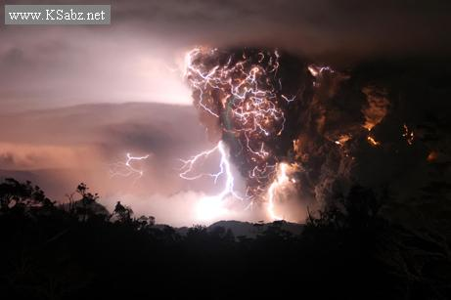
و جهان شیطانی در انجیل

Slide 21
.
1 kings 11:14 و خداوند بر پا کرد در بالا دشمن در برابر سلیمان گودال نژاد ادوم
1 kings 11:23 چنانکه خداوند بر پا کرد در بالا دشمن در او محیط چیزی را تغییر ذهذ پسر از الیاد

Slide 22
.
2 samuel 24:1 دوباره خشم از خداوند بود برافراشته شده بود از اسرائیل» و او تحریک کرد داوود دوباره ایشان» گفتند» شماری به اسرائیل بروید و یهودا
1 chronicles 21:1 سپس شیطان ایستاده بود در برابر اسرائیل و تحریک کرد داوود و شماری از اسرائیل

Slide 23
.
Matthew 16:21-23 بواسطه آن زمان عیسی اغاز کرده نشان او پیروی آنجا او باید می رفت به اورشلیم و تحمل می کرد بسیاری از چیزها بواسطه بزرگتر و رئیس کشیش و حکاکی کردنف و کشتنف بر روی سومین روز بر پا شذن و پیتر ساخته بود او جداگاه و شروعی ملامت کردن اوف گفتند، بسیار بواسطه شما اینف خداوند! این بایستی هرگز اتفاقی برای شما « اما او برگشت گفت به پیتر « آنچه پشت سر من می اید ، شیطان! شما هستی بازمانده به من. بسیار شما نه هستید زمینه فکر شما بر چیزهایی از خداوند ف اما بر روی همه چیزها از انسان»

Slide 24
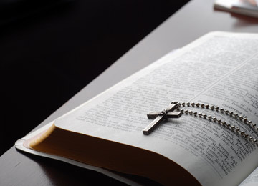
و جهان شیطانی درانجیل

Slide 25
.
John 6:70,71 عیسی به آنها جواب داد: "آیا شما من و انتخاب می کنید نیست، دوازده؟ و در عین حال یکی از شما یک شیطان است. "او از یهودا پسر شمعون اسخریوطی صحبت کرد، برای او، یکی از دوازده، که قرار بود به او خیانت.
1Tim.3: 11 همسران خود را نیز به همین ترتیب باید وقار، مفتری نیست، اما هوشیار فکر، وفادار در همه چیز باشد.
Timos 2:3زنان مسن تر نیز به همین ترتیب می شود، نه مفتری احترام در رفتار

Slide 26
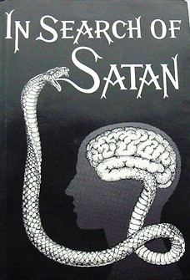
شیطان و گناه

Slide 27
.
Heb. 2:14,15 بدین دلیل تاریخ کودکان پخش در جسم و خون، او خودش بهمچنین شرکت کردن از یکسان چیزها و آن ها از میان مرگ او تواناییخراب کردن کسی که اولین بوده نیرومند تر از مرگف آنجا استف شیطان ، و شیطان همه انها آنان کسی در میان ترس و مرگ بوده و به مدام العمر بردگی.

Slide 28
.
Heb. 2:14اولین کسی که بود نیرومندتر از مرگ آن است شیطان
James 1:15 گناه زمانی که به طور کامل رش کرد این است که موجب چهارمین مرگ

Slide 29
.
Hebrews 2:14 ز آنجا که در نتیجه کودکان در گوشت و خون به اشتراک بگذارید، خود او نیز به همین ترتیب از همان شریک، که از طریق مرگ او ممکن است کسی است که قدرت مرگ را نابودکرده است شیطان
Romans 8:3:ا ارسال پسر خود را در شباهت گوشت گناه آلود و گناه، او گناه را محکوم کرد، در گوشت

Slide 30
.
Hebrews 2:14 او اولین کسی بود قدرتمند تر از مرگ
Romans 6:23دستمزد گناه مرگ است

Slide 31
.
Hebrews 9:26; 2:14
و برای یک بار همه در پایان سال سن به نظر می رسد تا گل گناه قربانی خود را.
14 ... که از طریق مرگ او ممکن است کسی است که قدرت مرگ را نابودکرده است شیطان

Slide 32
.
1 John 3:5,8ما می دانید که او به نظر می رسد به دور گناهان، و در او هیچ گناه وجود دارد.
دلیل ظاهر شدن پسرخدا بود برای از بین بردن آثار شیطان است.

Slide 33
.
Genesis 3:1در حال حاضر مار حیله گر بیش از هر جانور دیگر از زمانی که یهوه خدای ساخته شده بود. او به زن گفت: «ایا خداوند در واقع گفته،" شما نباید از هر درخت در باغ بخورند؟ "

Slide 34
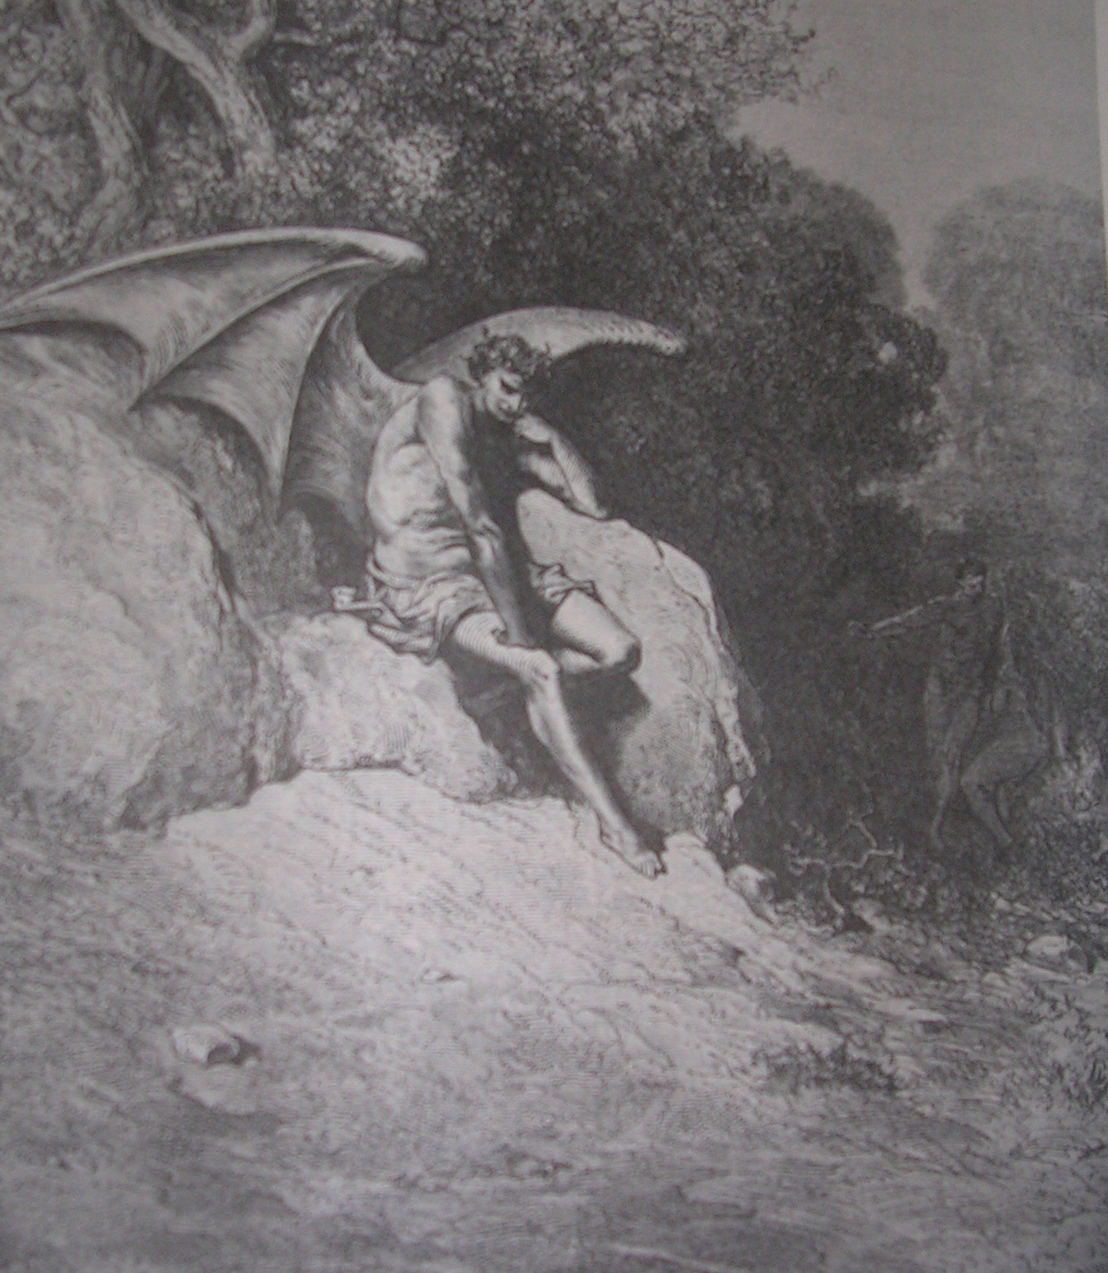

Slide 35
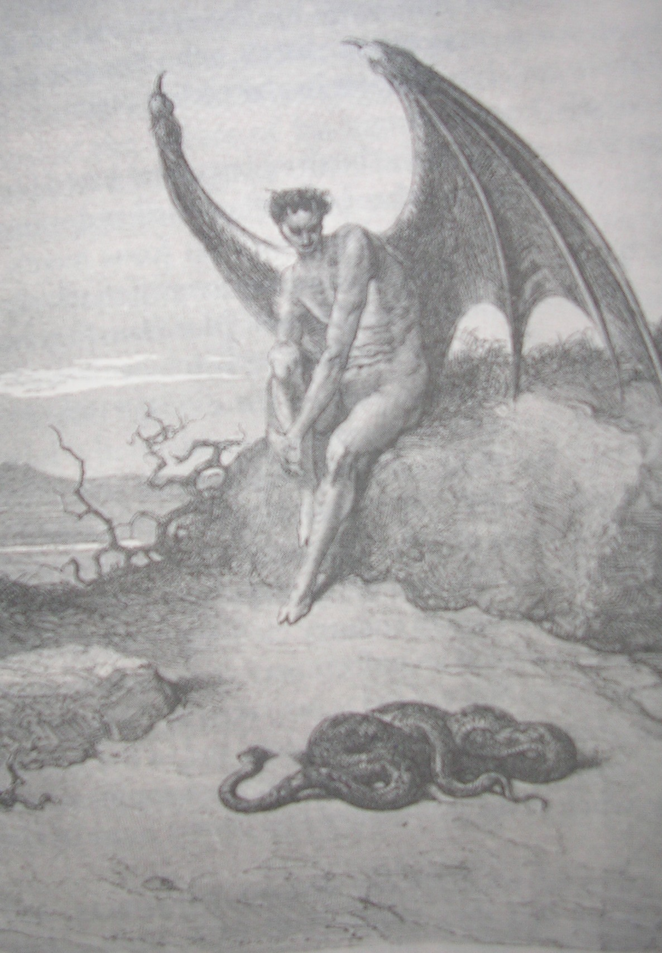

Slide 36
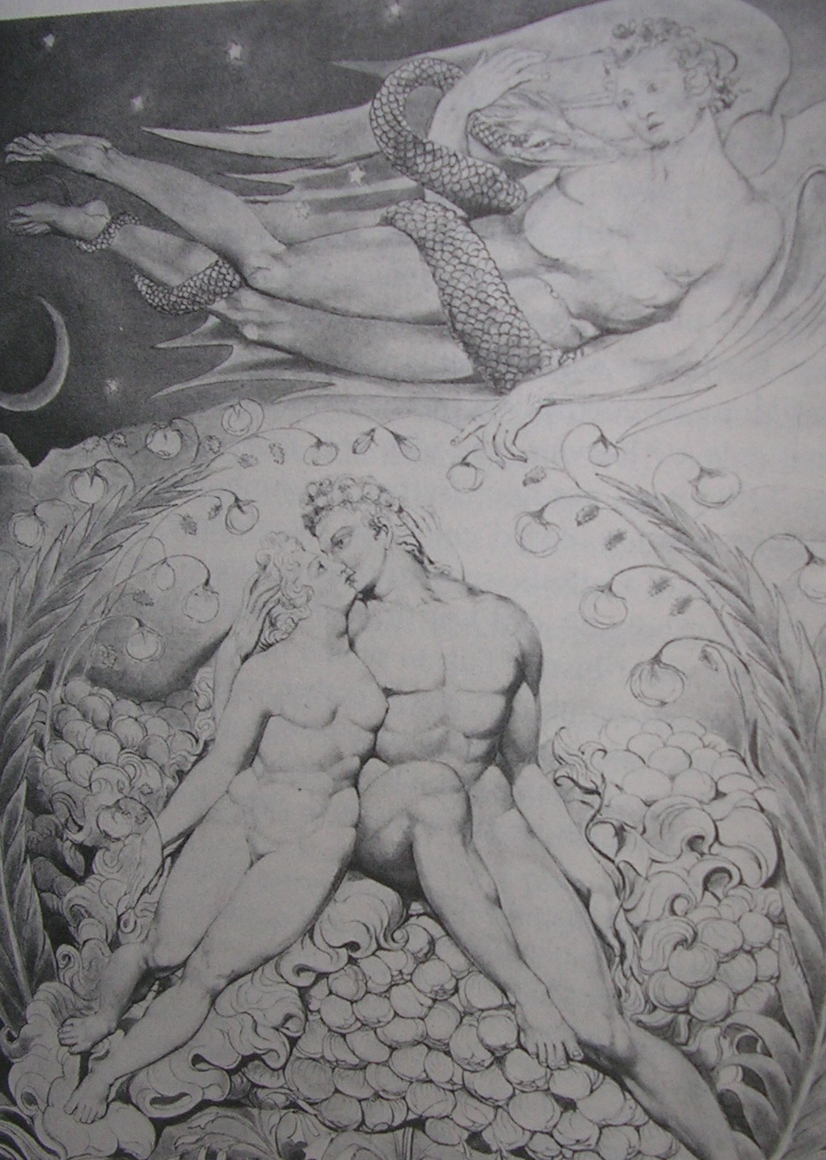

Slide 37
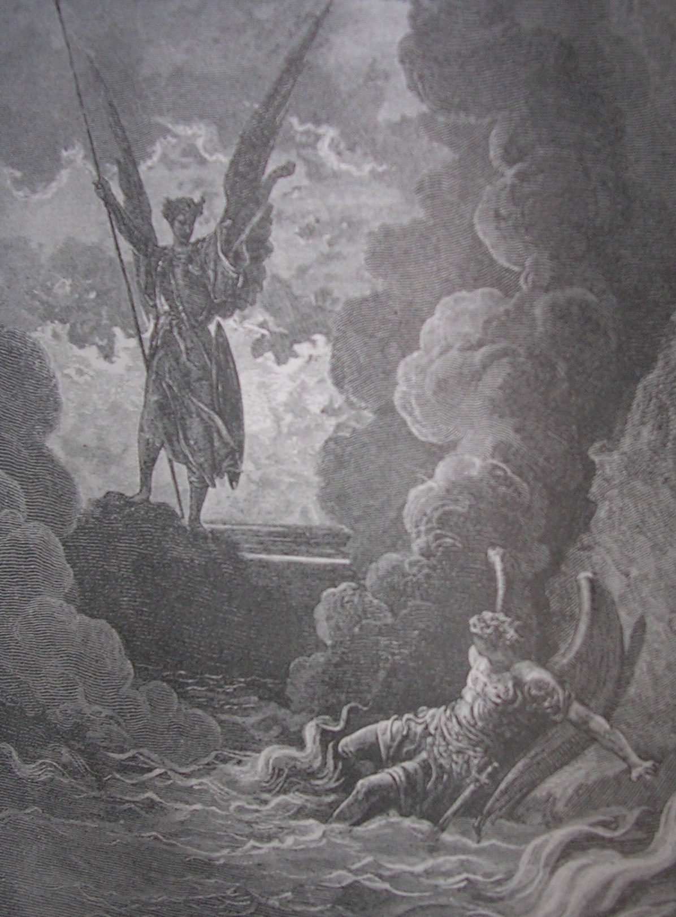

Slide 38
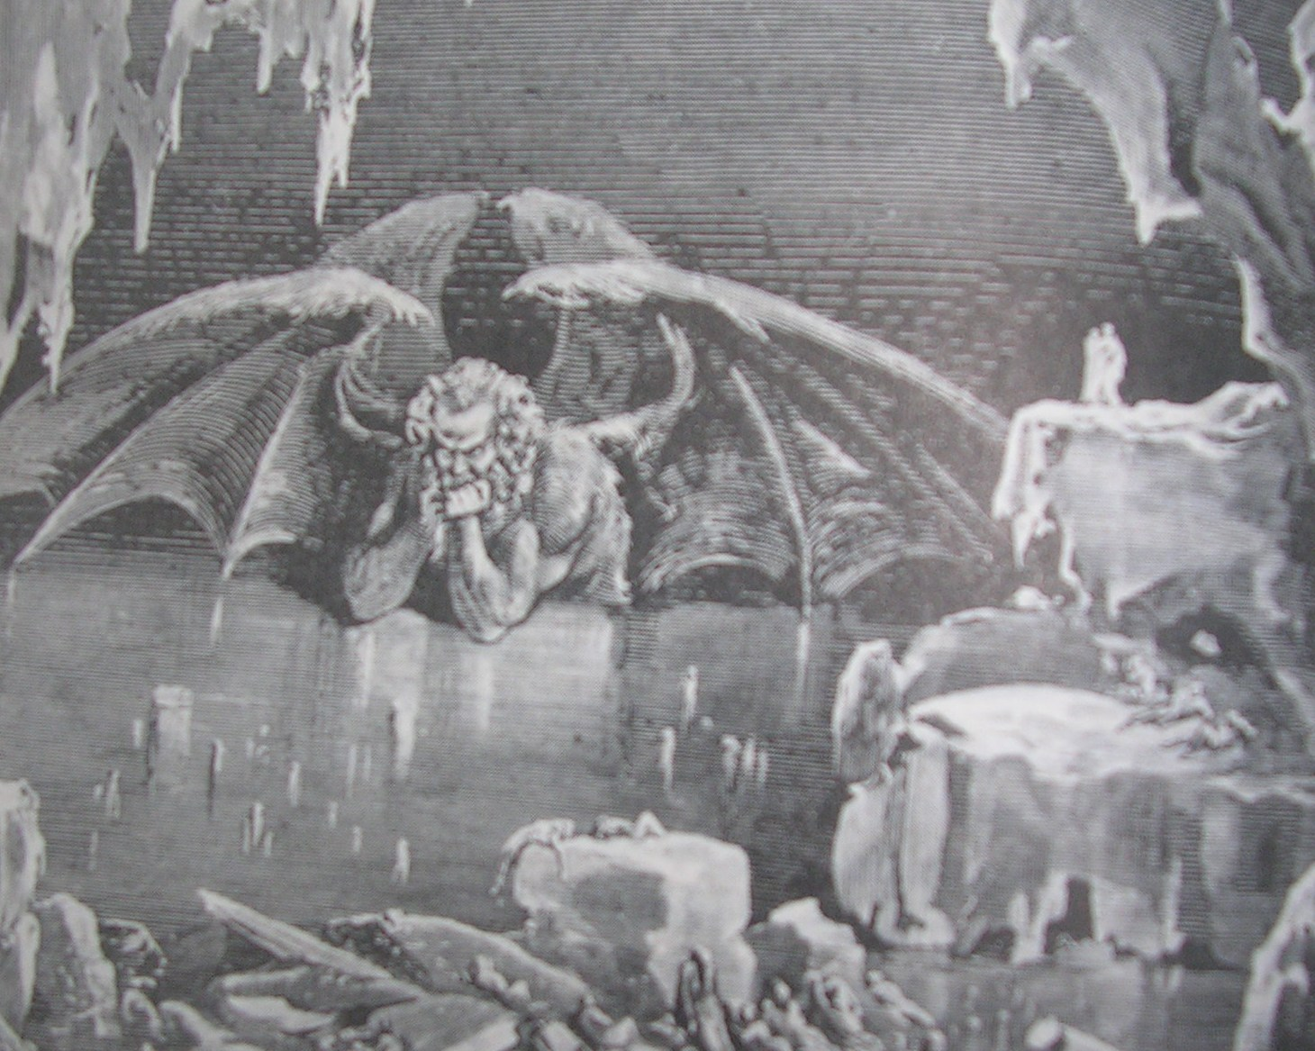

Slide 39
اندازه جهان هستی
بدان معنی است که قدرت را هرگونه 'شیطان بسیار زیاد است
آیا او واقعا قدرت زیادی داشته باشد؟
آیا او واقعا آن را از خدا دریافت کرده؟

Slide 40
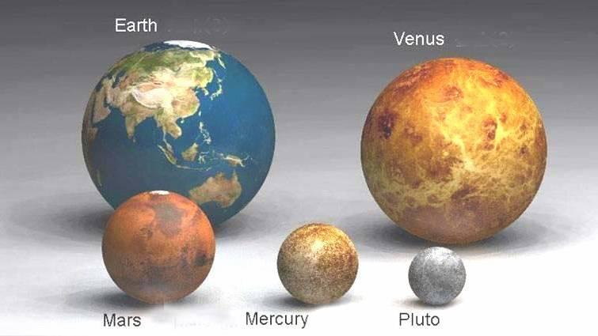

Slide 41
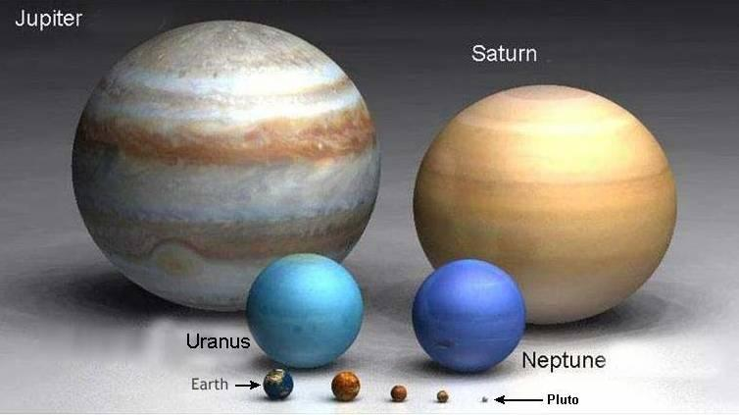

Slide 42
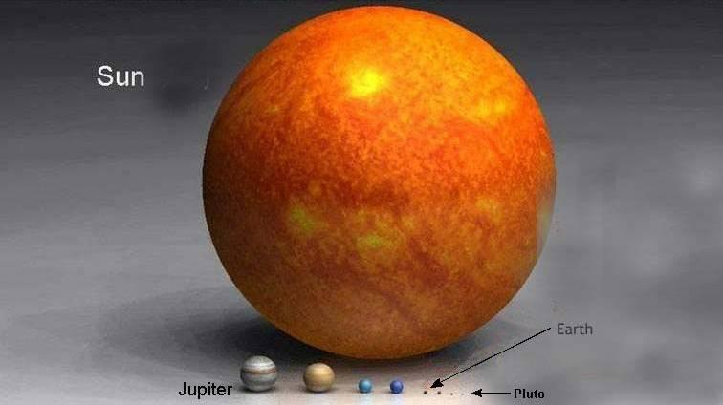

Slide 43
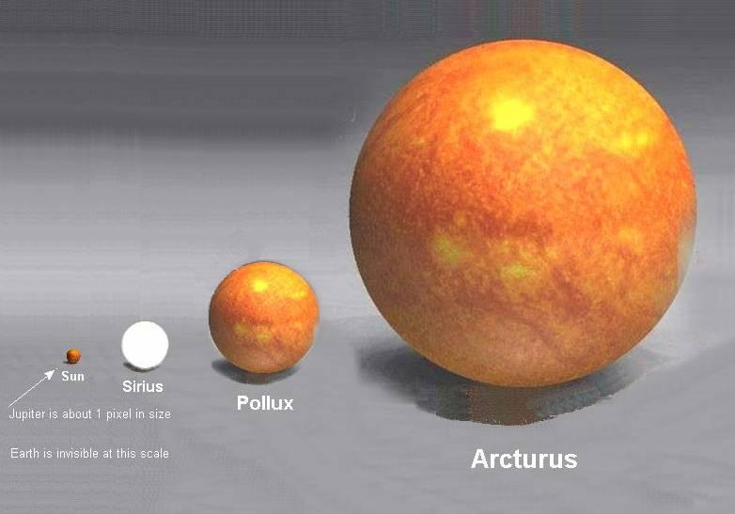

Slide 44
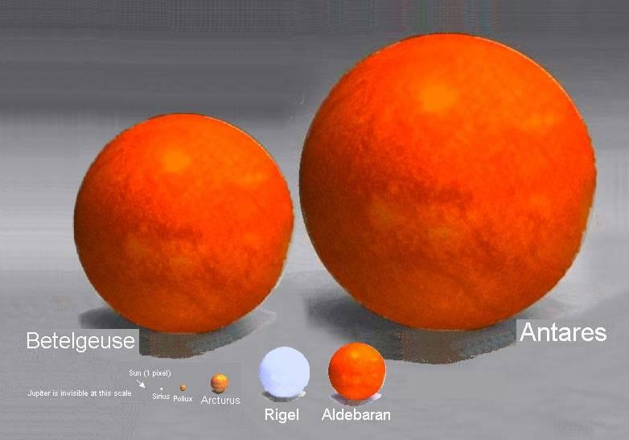

Slide 45
.
خودگویی
نبرد برای ذهن
"ذهن وحشی" (لوی-استروس)، "خشونت در" (Tournier)
آیا اهریمن جلوه دادن نیست، مسئولیت.

Slide 46
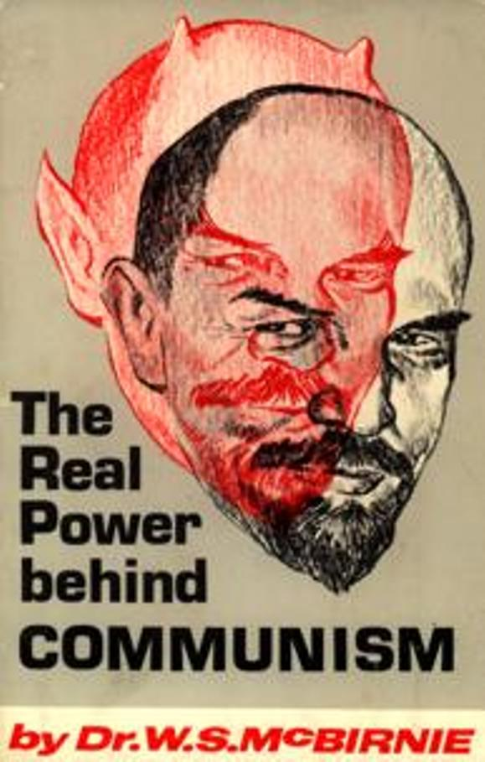
شرق شرور و اهریمن است

Slide 47
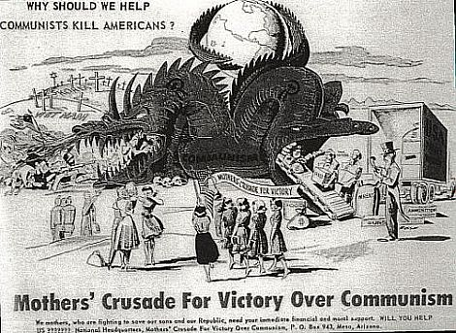

Slide 48
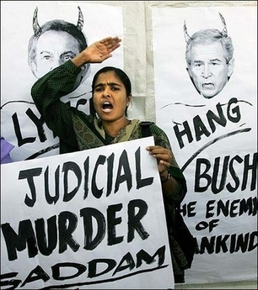
غرب شرور و اهریمن است

Slide 49
تفکر معنوی از ذات
Luke 17:17-19 و او با خود اندیشید، "چه کار باید بکنم، برای من هیچ جایی برای ذخیره محصولات من؟" و او گفت [به خود]، 'من انجام این کار: انبار های من پاره خواهد شد و ساخت آنهایی که بزرگتر، وجود دارد و من همه ذخیره دانه من و محصولات من و من به روح من می گویند، روح، شما باید محصولات کافی برای سالهای زیادی گذاشته. استراحت، خوردن، نوشیدن، شاد باشد. "
Deut. 15:9مراقبت مبادا فکر نالایق در قلب شما وجود دارد و شما می گویند، "سال هفتم، سال انتشار نزدیک است، و چشم خود را نگاه اکراه در برادر فقیر خود را، و شما او را هیچ چیز را ...
Psalm 36:1,2تجاوز در قلب ستمکاران به عمق او صحبت می کند. هیچ ترس از خدا در برابر چشمان او وجود دارد. برای او خود را در چشم خود چاپلوسی که گناه او نیست را می توان یافت و متنفر بود.

Slide 50
.
Solzhenitsyn [Gulag Archipelago …]: “"If only it were all so simple! If only... it were necessary only to separate [evil people] from the rest of us and destroy them! But the line dividing good and evil cuts through the heart of every human being. And who is willing to destroy a piece of his own heart?"

Slide 51
اعتقاد به شیطان کاهش. شیطان افزایش است؟
برنا گروه، یک شرکت تحقیقاتی، موارد زیر را در یک نظرسنجی از مسیحیان آمریکایی در سال 2006 در بر داشت [در www.barna.org منتشر]:
* * * * 55 درصد مشخصات شیطان را به عنوان نمادی از شر به جای یک نهاد واقعی است.
* * * * 45 درصد از مسیحیان دوباره متولد باور شیطان واقعی است.
* * * * 68 درصد از کاتولیک شیطان فکر می کنم تنها به عنوان یک نماد و انکار کلمه به یک موجود شخصی اشاره دارد.

Slide 52
www.biblebasicsonline.com www.carelinks.net Email: info@carelinks.net

Slide 53
Study 6: Questions
1. از کجا مشکلات و دادگاه از ؟؟
) خدا؟
ب) احتمال؟
ج) گناه به نام شیطان؟
د) موجودات عاصی به نام شیاطین؟
2 آمده است. چه مسئول وسوسه ما را به گناه ؟؟
) طبیعت انسان خود ما؟
ب) خدا؟
ج) ارواح شیطانی؟
د) گناه به نام شیطان؟
. کلمه "شیطان" به چه معنی؟
) گناه؟
ب) مار؟
ج) غلط متهم / تهمت؟
د) لوسیفر
. چه کلمه "شیطان" چیست؟
؟) گناهکار
ب) دشمن؟ ج)
یک جانور
د) پادشاه شیاطین؟ 5.
می توانید کلمه "شیطان" به مردم خوب اعمال؟
؟ 6. 'شیطان "و" شیطان چه کاری می اشاره به ظاهرا؟
؟ 7. چگونه باید 'شیاطین به عنوان به در عهد جدید؟ ارجاع را درک کنیم؟
؟) فرشتگان عاصی
ب) بیماری؟ ج
) زبان روز برای بیماری، که مردم فکر توسط 'شیاطین باعث شد
'؟ موجودات د) روح؟
8. چه چیزی شما را توسط مار در باغ عدن را درک کنیم؟

